Slide 1
Algorithmique fondamentale
Université de Mostaganem — Dr. Madani BELACEL
Séance 05 | BELACEL Madani
INF-ENS1 S05 • Diapositive 1/9
Notes:
Cours 05 : Bases de données SQL
Module ENS
Dr. BELACEL Madani — Université de Mostaganem
Année 2026-2027

Slide 2

Objectifs
Université de Mostaganem — Dr. Madani BELACEL
🎯 Définir un algorithme
🎯 Écrire du pseudo-code structuré
🎯 Utiliser variables, conditions, boucles
🎯 Analyser la complexité O(n) et O(n²)
INF-ENS1 S05 • Diapositive 2/9
Notes:
Cours 05 — Diapo 2/9
Bases de données SQL
Modèle relationnel, requêtes SQL, jointures, normalisation

Slide 3
Définition
Université de Mostaganem — Dr. Madani BELACEL
📝 Suite finie d'instructions précises
📝 Entrée → Instructions → Sortie
📝 Caractéristiques: fini, précis, non-ambigu
📝 Analogie: recette de cuisine
INF-ENS1 S05 • Diapositive 3/9
Notes:
Cours 05 — Diapo 3/9
Bases de données SQL
Modèle relationnel, requêtes SQL, jointures, normalisation

Slide 4
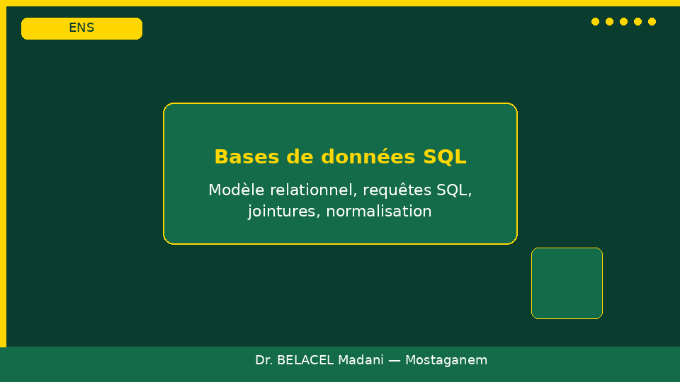
Variables et types
Université de Mostaganem — Dr. Madani BELACEL
📦 Entier (42)
📦 Réel (3.14)
📦 Booléen (vrai/faux)
📦 Chaîne ('Bonjour')
📦 Pseudo-code: age ← 20
INF-ENS1 S05 • Diapositive 4/9
Notes:
Cours 05 — Diapo 4/9
Bases de données SQL
Modèle relationnel, requêtes SQL, jointures, normalisation

Slide 5
Conditions
Université de Mostaganem — Dr. Madani BELACEL
🔀 SI condition ALORS ... SINON ... FIN SI
🔀 Opérateurs: =, ≠, <, >, ≤, ≥
🔀 Conditions imbriquées
🔀 SELON note FAIRE CAS ...
INF-ENS1 S05 • Diapositive 5/9
Notes:
Cours 05 — Diapo 5/9
Bases de données SQL
Modèle relationnel, requêtes SQL, jointures, normalisation

Slide 6

Boucles
Université de Mostaganem — Dr. Madani BELACEL
🔄 TANT QUE condition FAIRE ... FIN TANT QUE
🔄 POUR i DE 1 À n FAIRE ... FIN POUR
🔄 Boucle bornée vs non-bornée
INF-ENS1 S05 • Diapositive 6/9
Notes:
Cours 05 — Diapo 6/9
Bases de données SQL
Modèle relationnel, requêtes SQL, jointures, normalisation

Slide 7
Complexité
Université de Mostaganem — Dr. Madani BELACEL
📊 O(1): accès tableau[i]
📊 O(n): parcourir une liste
📊 O(n²): doubles boucles imbriquées
📊 n=1000 → O(n²)=1M d'opérations
INF-ENS1 S05 • Diapositive 7/9
Notes:
Cours 05 — Diapo 7/9
Bases de données SQL
Modèle relationnel, requêtes SQL, jointures, normalisation

Slide 8
QCM
Université de Mostaganem — Dr. Madani BELACEL
❓ Algorithme = précis et fini ✓
❓ Accès tableau = O(1) ✓
❓ POUR = boucle connue ✓
❓ Booléen = 2 valeurs ✓
INF-ENS1 S05 • Diapositive 8/9
Notes:
Cours 05 — Diapo 8/9
Bases de données SQL
Modèle relationnel, requêtes SQL, jointures, normalisation

Slide 9
Conclusion
Université de Mostaganem — Dr. Madani BELACEL
✅ Cœur de la pensée informatique
✅ Briques: variables, conditions, boucles
INF-ENS1 S05 • Diapositive 9/9
Notes:
Cours 05 — Diapo 9/9
Bases de données SQL
Modèle relationnel, requêtes SQL, jointures, normalisation

